Slide 1
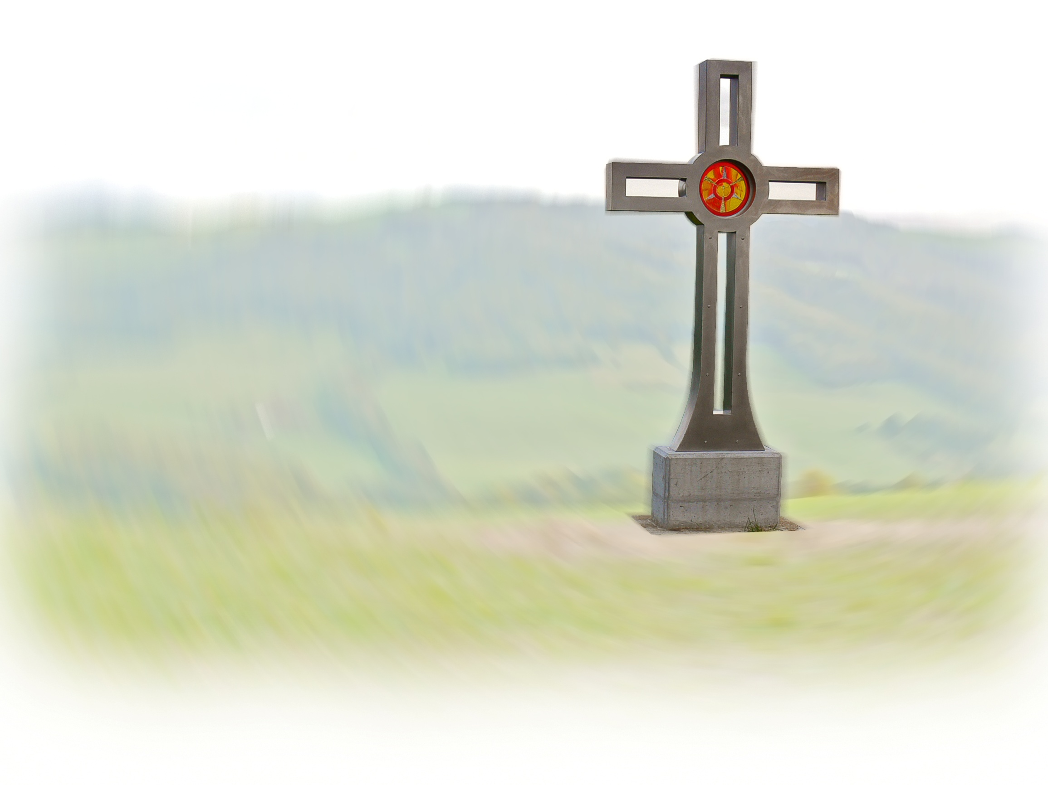
Die Heimatforschung Hofstetten-Grünau
hat auf der Restenbauer Höhe ein Kreuz errichtet.
Wir laden Sie sehr herzlich ein:
Das neue Kreuz wird von
Pfarrer Pater Leonhard Obex gesegnet.
Die Segnung findet am
Sonntag, dem 9. Oktober 2011 um 13.30 Uhr
beim „Bankerl“ statt.
Anschließend ladet die Heimatforschung zu einem gemütlichen
Nachmittag auf der Restenbauer Höhe ein.
ZVR Nummer: 964746963

